Slide 1
C’est quoi la numération ? C’est quoi travailler la numération ?
La numération : un mode de représentation des nombres.
La numération occidentale chiffrée (numération écrite dite « arabe » ou « indo-arabe ») repose sur deux principes :
principe décimal : réitération de groupements par dix
principe positionnel : on utilise à l’écrit 10 signes pour écrire tous les nombres. La signification d’un chiffre dépend de sa position dans l’écriture du nombre.
Deux numérations se côtoient : numération écrite (chiffrée) et numération orale (mots-nombres).
Travailler la numération, c’est proposer des activités mettant en évidence les aspects : groupements, échanges, position, oralisation.

Slide 2
Le principe de position : 2 n’a pas la même valeur dans les nombres 233 et 323 ; sa valeur dépend de sa position dans l’écriture du nombre :
dans 233, le 2 vaut 2 centaines donc 200,
Dans 323, le 2 vaut 2 dizaines donc 20.
Le principe du rapport de dix entre les différentes unités : la valeur d'un chiffre est dix fois plus petite que celle du chiffre écrit immédiatement à sa gauche et dix fois plus grande que celle du chiffre qui est écrit immédiatement à sa droite, ainsi
dans 233, le 2 vaut 2 centaines donc 20 dizaines,
dans 323, le 2 vaut 2 dizaines donc 20 unités.

Slide 3
La compréhension et l’appropriation de ce système de position se travaillent à l’aide de décompositions et de recompositions.
Par exemple, 235 c’est :
« 2 centaines, 3 dizaines et 5 unités »,
ou « 235 unités »,
ou « 23 dizaines et 5 unités »,
ou « 2 centaines et 35 unités »...
Ces différentes écritures nécessitent de concevoir une centaine non seulement comme cent unités, mais aussi comme 10 dizaines d’unités (cf. diapo précédente).

Slide 4
Résultats d’une recherche effectuée en classe de CE2
Notes:
Ordre de présentation des unités
Présence / absence d’unités isolées à chaque rang
Présence d’un groupement supérieur à 9 unités à un certain rang

Slide 5
Pour résumer
Notes:
Des interrelations entre collection, écriture chiffrée et nombre parlé
Le triangle extérieur correspond à des tâches réalisées dans les classes. Par contre, les flèches situées à l’intérieur du triangle correspondent à des tâches qui ne sont pas assez proposées (voire pas proposées) dans les classes.

Slide 6
Des pistes d’activités…
Les activités proposées doivent montrer l’intérêt de grouper ou d’échanger.
Les compétences relatives au groupement ou à l’échange se construisent en s’appuyant sur la manipulation (petits cubes « unités », barres, plaques…), la verbalisation, le dessin, la représentation (monstration)…
Travail autour des groupements par 10. Prendre le temps d’intégrer la notion avant de poser la terminologie de « dizaines ». On parle davantage de « paquets de 10, tours de 10 » : la multiplicité du matériel et de la représentation est importante (doigts, cubes, jetons, buchettes…)
En parallèle, travailler la numération de position : la valeur de chaque chiffre dans un nombre : 64 : 6 paquets de 10 et 4 unités ou 4 unités et 6 paquets de 10 / 10+10+10+10+10+10+4 ou 10+10+10+10+4+10+10…
Mettre en relation collections / écritures chiffrées / mots-nombres… Proposer, par exemple, un nombre écrit et demander une matérialisation ou une représentation de la collection. Idem en partant d’un nombre oralisé.
Introduire dès le CP un travail sur les relations entre les unités : 2d 14u = 2d 1d 4u = 3d 4u
Notes:
L’aspect décimal de la numération écrite chiffrée met en jeu le choix d’un premier groupement (choix conventionnel, c’est dix), puis des groupements de groupement (on choisit de constituer ces groupements d’ordre supérieur en prenant dix fois le groupement précédent). Dix a donc un double rôle.
Dix est en effet tout d’abord la 1re unité de compte (ou 1re unité de numération) après l’unité simple (que l’on nomme simplement unité pour les élèves). C’est cette nouvelle unité qu’il s’agit de découvrir au CP.
Ensuite, au CE1, l’unité suivante est constituée de dix fois une dizaine que l’on nomme centaine : là intervient donc le nouvel emploi de dix, dix fois l’unité de numération précédente. Le fait qu’une centaine (vue comme dix dizaines) soit égale à cent est une conséquence à faire comprendre aux élèves de CE1.
Au CE2, le processus continue, avec l’introduction du millier comme dix centaines.
Si on met en œuvre ces principes pour un dénombrement, on se retrouve à organiser des collections de manière maximale en dizaines puis dizaines de dizaines, etc.
L’aspect positionnel entre en jeu quand il va s’agir de passer d’une telle organisation à une écriture du nombre. La solution consiste à indiquer le nombre de groupements de chaque sorte. Comme l’organisation est maximale, il ne peut y avoir qu’au plus 9 groupements d’une sorte, ce qui nécessite donc dix symboles : on utilise de manière conventionnelle les dix chiffres de 0 à 9. L’écriture du nombre en unités de numération est alors du type 4u 5c 2d. De manière conventionnel, si on positionne les chiffres toujours de la même manière en les mettant en ligne par ordre croissant de droite à gauche, il sera inutile d’indiquer les groupements (unités de numération) auquel chacun se réfère : on passe de 4u 5c 2d à 5c 2d 4u puis 524. Ceci nécessite alors le signe 0 pour indiquer un éventuel manque d’une unité de numération.
Au CP, après s’être assuré de la compréhension des nombres à 1 chiffre (fait à la maternelle) on peut découvrir le fonctionnement de la numération pour les nombres à deux chiffres : il n’est pas plus difficile d’écrire le nombre d’éléments d’une collection en comportant trente qu’une en comportant quatre-vingt-deux puisqu’il s’agit de l’organiser de manière maximale en dizaines et unités (aspect décimal) et d’en rendre compte par deux chiffres correctement ordonnés (aspect positionnel).
Au CE1, il s’agit de poursuivre la logique du CP : 12d 5u s’écrit 125. Mais il faut aussi introduire le nouveau principe (le 2e de l’aspect décimal) celui d’une nouvelle unité de numération obtenue en considérant 10 dizaines : dans 125 il s’agit de voir 10d 2d 5u puis 1c 2d 5u. Une étude des nombres jusqu’à 199 est donc profitable pour introduire la centaine avant de passer à ceux jusqu’à 999.
Au CE2, il s’agit de poursuivre cette logique. Introduction du millier comme 10 centaines pour les nombres jusqu’à 1999 puis plusieurs milliers pour les nombres jusqu’à 9999.

Slide 7
On va plus loin et plus vite avec la numération écrite…
On prend conscience de la régularité de la suite des nombres (numération chiffrée) dès la GS de maternelle et le CP : le tableau des nombres (ou château des nombres – ERMEL) , spirales des nombres …
On peut dénombrer une quantité dont on ne sait pas encore lire le cardinal.
On peut écrire le nombre suivant sans avoir la nécessité de savoir le lire : 123456788 puis 123456789 puis 123456790…

Slide 8
Un autre regard sur la numération orale Eric MOUNIER
Insister sur les régularités et non sur ce qui apparait généralement comme des irrégularités
en faisant prendre conscience aux élèves de :
la petite comptine : un, deux, trois, quatre, cinq, six, sept, huit, neuf
la grande comptine : un, deux, trois, quatre, cinq, six, sept, huit, neuf, dix, onze, douze, treize quatorze, quinze, seize, dix-sept, dix-huit, dix-neuf

Slide 9
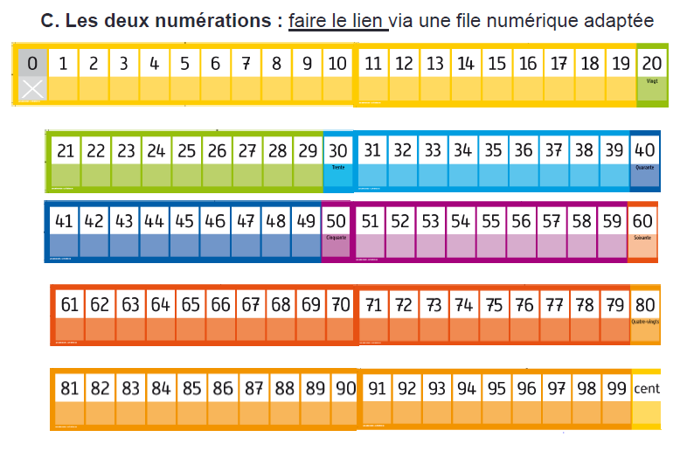

Slide 10
Des spécificités à mettre en évidence avec les élèves…
les noms des dizaines ont des constructions différentes :
vingt, trente : des mots nouveaux
soixante-dix a une structure additive : 60 + 10
quatre-vingts a une structure multiplicative : 4 x 20
quatre-vingt-dix a une structure multiplicative et additive: 4 x 20 + 10
Des conseils :
Etudier simultanément les nombres de 60 à 79 pour mettre en évidence que lorsqu’on entend soixante le nombre peut aussi bien commencer par un 6 ou un 7 ;
Idem avec les nombres de 80 à 99.

